Slide 1
Docker
容器技术与应用

Slide 2
任务2.3 创建定制的Docker镜像
2.3
任务要求
小王编写完Docker镜像基础操作手册后，发现镜像基础操作手册中所用的镜像均为Docker Hub提供的镜像，但这些通用镜像在实际部署中可能与具体项目需求存在不匹配的情况。因此，小王决定在操作手册中添加关于Docker镜像定制的功能，并通过实例进行说明。

Slide 3
任务2.3 创建定制的Docker镜像
2.3
相关知识
通过commit命令创建镜像
构建Docker镜像有以下两种方法。
（1）使用docker commit命令手动构建。
（2）使用docker build命令和Dockerfile文件进行构建
原则上不能无中生有地创建一个镜像，需要一个基础镜像。
严格来说，用户并不是真正创建一个新的镜像，无论是启动一个容器还是创建一个镜像，一般都是在基础镜像基础之上的，比如基础redhat镜像、ubuntun镜像等。

Slide 4
任务2.3 创建定制的Docker镜像
2.3
相关知识
通过commit命令创建镜像
docker commit命令和docker build命令的区别：
docker commit是将容器提交为一个镜像，只提交容器镜像发生变更的部分，即修改后的容器镜像与当前仓库对应镜像之间的差异部分，这使得更新非常轻量级。
而docker build是在一个基础镜像上重新构建一个新的镜像。

Slide 5
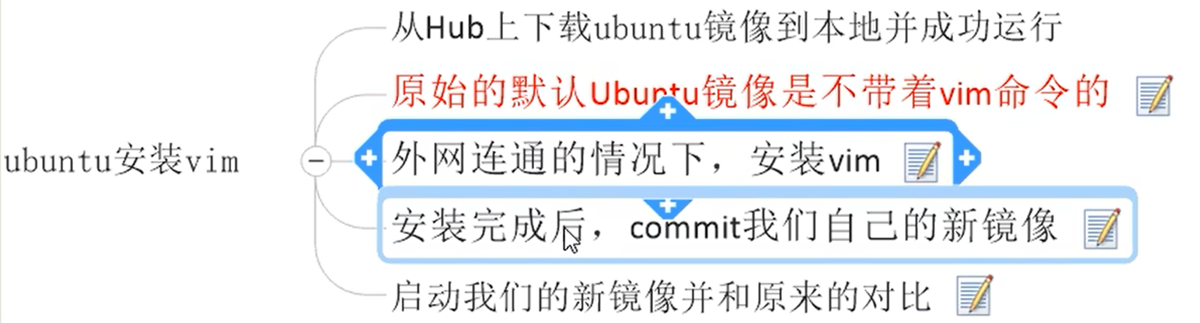
任务2.3 创建定制的Docker镜像
2.3
相关知识
举例：以ubuntu安装vim为例，说明docker commit创建定制docker镜像的过程。

Slide 6

任务2.3 创建定制的Docker镜像
2.3
相关知识
举例：以ubuntu更新apt-get为例，说明docker commit更新docker镜像的过程。
更新镜像之前，我们需要使用镜像来创建一个容器。
在运行的容器内使用 apt-get update 命令进行更新。
在完成操作之后，输入 exit 命令来退出这个容器。
此时 ID 为 e218edb10161 的容器，是按我们的需求更改的容器。我们可以通过命令 docker commit 来提交容器副本。

Slide 7
任务2.3 创建定制的Docker镜像
2.3
相关知识
docker commit命令的格式
docker commit [选项] <容器ID或容器名> [<仓库名>[:<标签>]]
docker commit命令的常用选项如下。
（1）-a：提交镜像的作者。
（2）-c：使用Dockerfile指令来创建镜像。
（3）-m：提交时的说明文字。
（4）-p：在提交时，将容器暂停。

Slide 8

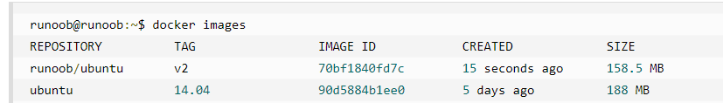
任务2.3 创建定制的Docker镜像
2.3
相关知识
举例：利用docker commit创建定制docker镜像。
各个参数说明：
-m: 提交的描述信息
-a: 指定镜像作者
e218edb10161：容器 ID
runoob/ubuntu:v2: 指定要创建的目标镜像名
我们可以使用 docker images 命令来查看我们的新镜像 runoob/ubuntu:v2

Slide 9
任务2.3 创建定制的Docker镜像
2.3
相关知识
docker commit的缺点
虽然docker commit命令可以比较直观的构建镜像，但在实际环境中并不建议使用docker commit命令构建镜像，因为存在以下缺点：
1、在构建镜像中，由于需要安装相关的软件，可能会造成大量不必要的软件也被安装，如果清理软件不小心，也会导致镜像比较大。
2、利用docker commit在构建镜像的过程中，由于docker commit对镜像的操作属于黑箱操作，主要指除了制定镜像的用户知道执行过什么命令，怎么生成镜像的，而其他用户无从得知，将会给后期对镜像维护工作带来很大的困难。

Slide 10
任务2.3 创建定制的Docker镜像
2.3
相关知识
利用Dockerfile构建镜像
我们使用命令 docker build ， 从零开始来创建一个新的镜像。为此，我们需要创建一个 Dockerfile 文件，其中包含一组指令来告诉 Docker 如何构建我们的镜像。
Dockerfile文件是一个文本文件，也是一个Docker可以解读的脚本文件，在这个脚本文件中记录着用户“创建”镜像过程中需要执行的所有命令。
当docker读取并执行Dockerfile文件中所定义的指令时，这些指令将产生一些临时文件层，并会用一个名称来标记这些临时文件层。
有些 Dockerfile 中的指令并不会创建新的镜像层。比如 ENV、EXPOSE、CMD 以及 ENTRY- POINT。不过，这些命令会在镜像中添加元数据。

Slide 11
任务2.3 创建定制的Docker镜像
2.3
相关知识
利用Dockerfile构建镜像
Dockerfile从FROM命令开始，紧接着是各种方法、命令和参数。其产出为一个新的可以用于创建容器的镜像。
Dockerfile整体就两类语句组成：
# Comment 注释信息
Instruction arguments 指令参数，一行一个指令。

Slide 12
任务2.3 创建定制的Docker镜像
2.3
相关知识
说明：
Dockerfile文件名首字母必须大写。
Dockerfile指令不区分大小写，但是为方便和参数做区分，通常指令使用大写字母。
Dockerfile中指令按顺序从上至下依次执行。
Dockerfile中第一个非注释行必须是FROM指令，用来指定制作当前镜像依据的是哪个基础镜像。
Dockerfile中需要调用的文件必须跟Dockerfile文件在同一目录下，或者在其子目录下，父目录或者其它路径无效。
编写Dockerfile文件要求尽可能精简。其目的是为了尽可能产生数目较少的中间层镜像。

Slide 13
任务2.3 创建定制的Docker镜像
2.3
相关知识
Dockerfile操作指令
Docker官方提供的一个最小的镜像为 hello-world镜像，它的Dockerfile内容只有3行，如下所示。
FROM scratch
COPY hello /
CMD ["/hello"]
其中，FROM命令定义所有的基础镜像，即该镜像从哪个镜像开始构建，scratch表示空白镜像，该镜像不依赖其他镜像，从“零”开始构建，第2行表示将文件hello复制到镜像的根目录。第3行则意味着通过镜像启动容器时执行/hello这个可执行文件。
对Dockerfile文件执行，使用build命令即可构建镜像。

Slide 14
任务2.3 创建定制的Docker镜像
2.3
相关知识
Dockerfile操作指令
语法格式：docker build [选项]
常用选项：
-t：指定镜像的名字
-f：显示指定构建镜像的 Dockerfile 文件(Dockerfile 可不在当前路径下);如果不使用 -f，则默认将上下文路径下的名为 Dockerfile 的文件认为是构建镜像的“Dockerfile”;
上下文路径|URL: 指定构建镜像的上下文的路径，构建镜像的过程中，可以且只可以引用上下文中的任何文件。
构建上下文是由文件路径或一个URL(Git仓库位置)定义的一组文件。
举例： [root@host1 imglayers]# docker build -t second:v1.0 .
注意最后有个点，默认使用 “上下文目录（Context）下的名为Dockerfile 的文件作为 Dockerfile”，在此，即用当前路径的 Dockerfile 进行构建 。
-t second : v1.0 给新构建的镜像取名为 second， 并设定版本为 v1.0 。

Slide 15
任务2.3 创建定制的Docker镜像
2.3
Dockerfile操作指令
指令 | 含义
FROM 镜像 | 指定新镜像所基于的镜像，第一条指令必须为FROM指令，每创建一个镜像就需要一条FROM指令。
MAINTAINER 名字 | 说明新镜像的维护人信息
RUN命令 | 在所基于的镜像上执行命令，并提交到新的镜像中
CMD[“要运行的程序“，”参数1，“参数2“] | 指令启动容器时要运行的命令或者脚本，Dockerfile只能有一条CMD命令，如果指定多条则只能最后一条被执行
EXPOSE 端口号 | 指定新镜像加载到Docker时要开启的端口
ENV 环境变量 变量值 | 设置一个环境变量的值，会被后面的RUN使用
ADD 源文件/目录 目标文件/目录 | 将源文件复制到目标文件，源文件要与Dockerfile位于相同目录中，或者是一个URL
COPY 源文件/目录 目标文件/目录 | 将本地主机上的文件/目录复制到目标地点，源文件/目录要与Dockerfile在相同的目录中
VOLUME [“目录“] | 在容器中创建一个挂载点
USER 用户名/UID | 指定运行容器时的用户
WORKDIR 路径 | 为后续的RUN、CMD、ENTRYPOINT指定工作目录
ONBUILD 命令 | 指定所生成的镜像作为一个基础镜像时所要运行的命令
HEALTHCHECK | 健康检查

Slide 16
任务2.3 创建定制的Docker镜像
2.3
相关知识
Dockerfile的常用指令
1．FROM指令
FROM是Dockerfile内置命令中唯一一个必填项，共有以下3种用法。
FROM <image>
FROM <image>:<tag>
FROM <image>:<digest>
Notes:
digest翻译摘要

Slide 17
任务2.3 创建定制的Docker镜像
2.3
相关知识
Dockerfile的常用指令
1．FROM指令
FROM指令的作用是指定基础镜像，并且必须是dockerfile中的第一条非注释指令。
FROM指定的基础镜像可以是本地已存在的镜像，也可以是远程仓库中的镜像。
也就是当Dockerfile指令执行时，如果本地没有其指定的基础镜像，则会从远程仓库中下载此镜像。
当需要在一个Dockerfile中构建多个镜像时，允许多次出现FROM。当Dockerfile执行完毕之后，会同时生成多个镜像，但只会输出最后一个镜像的ID值，中间的镜像会被标记位<none>:<none>。
Notes:
digest翻译摘要

Slide 18
任务2.3 创建定制的Docker镜像
2.3
相关知识
Dockerfile的常用指令
2．MAINTAINER指令
MAINTAINER指令可以放置在Dockerfile命令的任意位置。该指令用于声明镜像作者，建议放在FROM指令之后。MAINTAINER指令的格式如下。
MAINTAINER <name>

Slide 19
任务2.3 创建定制的Docker镜像
2.3
相关知识
Dockerfile的常用指令
3．RUN指令
RUN指令是Dockerfile执行命令的核心部分，是用于在镜像中执行命令的指令，它接收命令作为参数并用于创建镜像。RUN指令有以下两种格式。
格式1：RUN <command>
格式2：RUN ["executable", "param1", "param2"]

Slide 20
任务2.3 创建定制的Docker镜像
2.3
相关知识
Dockerfile的常用指令
3．RUN指令
例如：# RUN [“/bin/sh”, “-c”, “echo hello”]
等价于 RUN /bin/sh –c “echo hello”
当使用RUN <command>的用法时，表示在SHELL终端中运行命令。例如RUN /bin/sh –c “echo hello“，但该指令用法有一个限制，即镜像中必须有/bin/sh 。如果基础镜像没有/bin/sh ，则需要使用RUN [”executable”, “param1”, “param2”]，表示用exec执行
/bin/sh“当成C 语言的main函数一样,写shell必须有,以使shell程序更严密。 即: #!/bin/sh 是指此脚本使用/bin/sh来解释执行。

Slide 21
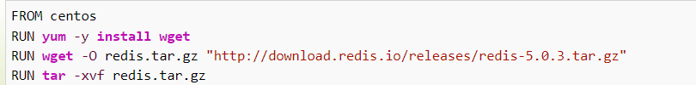
任务2.3 创建定制的Docker镜像
2.3
相关知识
Dockerfile的常用指令
3．RUN指令
注意：Dockerfile 的每一个指令都会构建文件层，例如在docker所使用的aufs中，所有的镜像层至多保存126层，而执行一次RUN命令就会产生一个新文件，并在其上执行命令，执行完毕后，提交这一层的修改，构建新的镜像，所以过多无意义的层，会造成镜像膨胀过大。
所以对于编译 软件的安装 更新的操作，无需分成几层来操作，这样会使得镜像非常臃肿，不仅增加了构建部署的时间，还容易出错。
例如：
以上执行会创建 3 层镜像。
Notes:
Aufs为联合文件系统

Slide 22
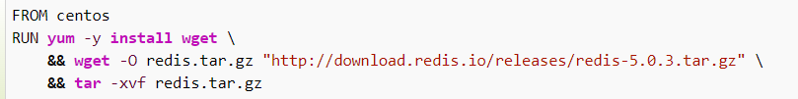
任务2.3 创建定制的Docker镜像
2.3
相关知识
Dockerfile的常用指令
3．RUN指令
这样只需要使用一条RUN指令，只会新建一层，因此对于一些需要合并为一层的操作，
可以使用&& 符号将多个命令分隔开，再连接起来，使其先后执行。如果run指令太长，
则可以使用\符号进行换行操作。此外，还可以使用#符号进行行首的注释。
例如：
以上执行会创建 3 层镜像。可简化为以下格式：
如上，以 && 符号连接命令，这样执行后，只会创建 1 层镜像。

Slide 23
任务2.3 创建定制的Docker镜像
2.3
相关知识
11．EXPOSE指令
EXPOSE指令用于声明运行时的容器服务端口，仅仅只是声明端口。
作用：
帮助镜像使用者理解这个镜像服务的守护端口，以方便配置映射。
在运行时使用随机端口映射时，也就是 docker run -P 时，会自动随机映射 EXPOSE 的端口。
其指令格式如下：EXPOSE <端口1> [<端口2>...]
注意：
EXPOSE指令只是声明了容器应该打开的端口，实际上并没有打开该端口，在容器启动时，如果不要-p或-P指定映射的端口，则容器不会将端口映射出去，外部网络也就无法访问这些端口，只能被主机中其他容器访问。
举例：EXPOSE 80

Slide 24
任务2.3 创建定制的Docker镜像
2.3
相关知识
Dockerfile的常用指令
4．CMD指令
CMD指令与RUN指令基本相似，其指令格式如下。
格式1：CMD ["executable","param1","param2"]
例如：# RUN ["/bin/sh", “-c", "echo hello"]
格式2：CMD ["param1","param2"]
该写法是为 ENTRYPOINT 指令指定的程序提供默认参数
格式3：CMD command param1 param2
该写法是以“/bin/sh -c”的方法执行
推荐使用第一种格式，执行过程比较明确。第三种格式实际上在运行的过程中也会自动转换成第一种格式运行，并且默认可执行文件是 sh

Slide 25
任务2.3 创建定制的Docker镜像
2.3
相关知识
4．CMD指令
类似于 RUN 指令，用于运行程序，但二者运行的时间点不同:
CMD 在docker run 时运行。
RUN 是在 docker build。
作用：为启动的容器指定默认要运行的程序，程序运行结束，容器也就结束。CMD 指令指定的程序可被 docker run 命令行参数中指定要运行的程序所覆盖。
注意：
1、在一个Dockerfile文件中可以同时出现多次CMD指令，但只有最后一条CMD指令生效。
2、CMD中只能使用双引号，不能使用单引号。
举例：CMD [“httpd”, “-D”]

Slide 26
任务2.3 创建定制的Docker镜像
2.3
相关知识
5．ENTRYPOINT指令
类似于 CMD 指令，但其不会被 docker run 的命令行参数指定的指令所覆盖，而且这些命令行参数会被当作参数送给 ENTRYPOINT 指令指定的程序。
但是, 如果运行 docker run 时使用了 --entrypoint 选项，将覆盖 ENTRYPOINT 指令指定的程序。
优点：在执行 docker run 的时候可以指定 ENTRYPOINT 运行所需的参数。
注意：如果 Dockerfile 中如果存在多个 ENTRYPOINT 指令，仅最后一个生效。
格式：
格式1：ENTRYPOINT <command>
格式2：ENTRYPOINT ["<executeable>","<param1>","<param2>",...]

Slide 27
任务2.3 创建定制的Docker镜像
2.3
相关知识
CMD和ENTRYPOINT指令的区别
CMD给出的是一个容器的默认的可执行体。也就是容器启动以后，默认的执行的命令。重点就是这个“默认”。意味着，如果docker run没有指定任何的执行命令或者dockerfile里面也没有entrypoint，那么，就会使用cmd指定的默认的执行命令执行。同时也从侧面说明了entrypoint的含义，它才是真正的容器启动以后要执行命令。

Slide 28
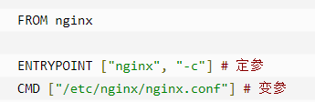


任务2.3 创建定制的Docker镜像
2.3
相关知识
5．ENTRYPOINT指令
可以搭配 CMD 命令使用：一般是变参才会使用 CMD ，这里的 CMD 等于是在给 ENTRYPOINT 传参。
示例：假设已通过 Dockerfile 构建了 nginx:test 镜像。
1、不传参运行
容器内会默认运行以下命令，启动主进程。
2、传参运行
容器内会默认运行以下命令，启动主进程(/etc/nginx/new.conf:假设容器内已有此文件)

Slide 29
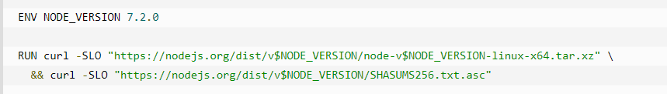
任务2.3 创建定制的Docker镜像
2.3
相关知识
6．ENV指令
设置环境变量，定义了环境变量，那么在后续的指令中，就可以使用这个环境变量。
其指令格式如下：
格式1：ENV <key> <value>
格式2：ENV <key1>=<value1> <key2>=<value2>...
以下示例设置 NODE_VERSION = 7.2.0 ， 在后续的指令中可以通$NODE_VERSION 引用：

Slide 30
任务2.3 创建定制的Docker镜像
2.3
相关知识
7．ARG指令
构建参数，与 ENV 作用一致。不过作用域不一样。ARG 设置的环境变量仅对 Dockerfile 内有效，也就是说只有 docker build 的过程中有效，构建好的镜像内不存在此环境变量。
构建命令 docker build 中可以用 --build-arg <参数名>=<值> 来覆盖。
其指令格式：ARG <参数名>[=<默认值>]
举例：
--build-arg user_name=username_value
如果利用docker build命令传递的参数在Dockerfile中没有对应的参数，则会抛 出警告，但从1.13版本开始，不再保存退出，只是警告，可以继续构建镜像。
不过在构建镜像的过程中，不建议以参数的形式传递机密信息，比如密码信息。

Slide 31
任务2.3 创建定制的Docker镜像
2.3
相关知识
8．ADD指令
ADD指令的功能是将主机目录中的文件、目录及一个URL标记的文件复制到镜像中。其指令格式如下。
格式1：ADD <src>... <dest>
格式2：ADD ["<src>",... "<dest>"]
说明：两个格式基本相同，区别是，格式2可以用于处理文件路径有空格的情况。
当src标记的是本地路径或目录时，其相对路径应该是相对于dockerfile所在目录的路径。在src标记的路径中，允许使用通配符。dest指向容器中的目录，不允许使用通配符。其指定的路径必须是绝对路径，或者相对于WORKDIR的相对路径。如果dest指定的目录不存在，则当ADD执行命令时，将会在容器中自动创建此目录。

Slide 32
任务2.3 创建定制的Docker镜像
2.3
相关知识
8．ADD指令
其指令格式如下。
格式1：ADD <src>... <dest>
格式2：ADD ["<src>",... "<dest>"]
举例：
ADD *.conf /myconf //用*代表多个任意字符
ADD ?.txt /myconf //用？代表1个任意字符

Slide 33
任务2.3 创建定制的Docker镜像
2.3
相关知识
8．ADD指令
注意（src源路径，dest目标路径）
1、如果src是一个文件，且dest是以/结尾的，则docker会把目标路径当做一个目录，并把源文件复制该目录中。如果dest不存在，则会自动创建dest。
2、如果src是一个文件，且dest不是以/结尾的，则docker会把目标路径当做一个文件。如果dest不存在，则会以dest为名创建一个文件，内容同源文件；如果dest存在，则会用源文件覆盖它，但只是内容覆盖，文件名还是目标文件名；如果dest实际是一个存在的目录，则会源文件复制到该目录中。
3、如果src是一个目录，且dest不存在，则docker会自动以目标路径创建一个目录，并把源文件复制该目录中。如果dest是一个存在的目录，则会把源文件复制该目录中。
4、如果src是一个归档文件（压缩文件），则Docker会自动解压此文件。

Slide 34
任务2.3 创建定制的Docker镜像
2.3
相关知识
9．COPY指令
COPY指令和ADD指令的功能及使用方法基本相同，只是COPY指令不会做自动解压工作，其指令格式如下。
格式1：COPY <src>... <dest>
格式2：COPY ["<src>",... "<dest>"]
同ADD指令一样，COPY指令格式2也用于处理路径中存在空格的情况。
COPY指令的dest必须是绝对路径或是相对于WORKDIR的相对路径。

Slide 35
任务2.3 创建定制的Docker镜像
2.3
相关知识
9．COPY指令
COPY指令与ADD指令不同之处如下：
1、在实际应用中，如果只是复制文件，则建议使用COPY指令；而如果需要自动解压文件，则建议使用ADD指令。
2、ADD 的优点：在执行 <源文件> 为 tar 压缩文件的话，压缩格式为 gzip, bzip2 以及 xz 的情况下，会自动复制并解压到 <目标路径>。
3、ADD 的缺点：在不解压的前提下，无法复制 tar 压缩文件。会令镜像构建缓存失效，从而可能会令镜像构建变得比较缓慢。具体是否使用，可以根据是否需要自动解压来决定。

Slide 36
任务2.3 创建定制的Docker镜像
2.3
相关知识
10．VOLUME指令
VOLUME指令可实现挂载功能，可以将本地文件夹或者其他容器的文件夹挂载到某个容器中，用于定义匿名数据卷。在启动容器时忘记挂载数据卷，会自动挂载到匿名卷。
作用：
避免重要的数据，因容器重启而丢失，这是非常致命的。
避免容器不断变大。
其指令格式如下：
格式1：VOLUME <路径>
格式2：VOLUME ["<路径1>", "<路径2>", …]
在启动容器 docker run 的时候，我们可以通过 -v 参数修改挂载点。
举例：volume [“/abv”]

Slide 37
任务2.3 创建定制的Docker镜像
2.3
相关知识
10．VOLUME指令
注意：
1、在启动容器 docker run 的时候，我们可以通过 -v 参数修改挂载点。
2、如果Dokerfile中已经声明了某个挂载点，那么以后对此挂载点文件的操作将不会生效，因此，建议在Dokcerfile文件的结尾声明挂载点。

Slide 38
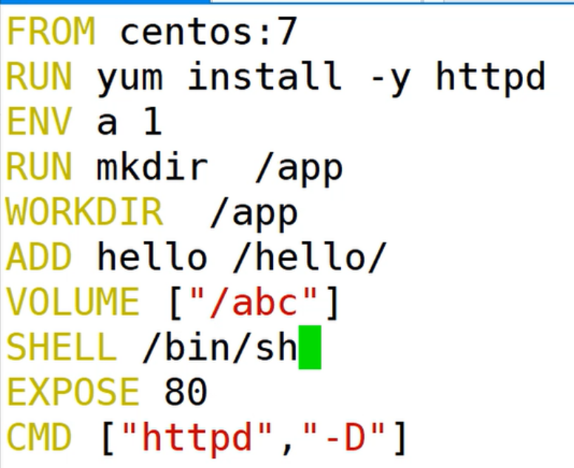

任务2.3 创建定制的Docker镜像
2.3
相关知识
12．WORKDIR指令
WORKDIR指令用于设置容器的工作目录.
其指令格式如下:
WORKDIR <工作目录>
WORKDIR指令指定的工作目录不存在时，会自动创建该目录。WORKDIR指令可以为RUN、CMD、ENTRYPOINT、COPY和ADD指令配置工作目录。
docker build 构建镜像过程中的，每一个 RUN 命令都是新建的一层。只有通过 WORKDIR 创建的目录才会一直存在。

Slide 39
任务2.3 创建定制的Docker镜像
2.3
相关知识
12．WORKDIR指令
注意：
Dockerfile文件中允许出现多个WORDIR,但最终生效的路径是所有WORKDIR指定路径的叠加。
举例：WORKDIR /user
WORKDIR compute
WORKDIR zhang
RUN pwd
其最终目录是/user/compute/zhang 。

Slide 40
任务2.3 创建定制的Docker镜像
2.3
相关知识
Dockerfile操作指令
指令 | 含义
FROM 镜像 | 指定新镜像所基于的镜像，第一条指令必须为FROM指令，每创建一个镜像就需要一条FROM指令。
MAINTAINER 名字 | 说明新镜像的维护人信息
RUN命令 | 在所基于的镜像上执行命令，并提交到新的镜像中
CMD[“要运行的程序“，”参数1，“参数2“] | 指令启动容器时要运行的命令或者脚本，Dockerfile只能有一条CMD命令，如果指定多条则只能最后一条被执行
EXPOSE 端口号 | 指定新镜像加载到Docker时要开启的端口
ENV 环境变量 变量值 | 设置一个环境变量的值，会被后面的RUN使用
ADD 源文件/目录 目标文件/目录 | 将源文件复制到目标文件，源文件要与Dockerfile位于相同目录中，或者是一个URL
COPY 源文件/目录 目标文件/目录 | 将本地主机上的文件/目录复制到目标地点，源文件/目录要与Dockerfile在相同的目录中
VOLUME [“目录“] | 在容器中创建一个挂载点
WORKDIR 路径 | 为后续的RUN、CMD、ENTRYPOINT指定工作目录

Slide 41
任务2.3 创建定制的Docker镜像
2.3
项目实训 创建定制Docker镜像
实训目的
（1）掌握利用commit命令构建镜像的方法。
（2）掌握利用Dockerfile构建镜像的方法。
实训步骤（利用docker commit方式构建基于redhat的Tomcat镜像）
（1）查看本地是否存在redhat/ubi8镜像。
（2）利用centos镜像建立容器，并运行该容器。
（3）将jdk和tomcat压缩包上传至该容器的/usr/目录下，并进入容器配置jdk。
（4）在该容器下，配置tomcat，并创建启动脚本。
（5）退出容器，使用commit命令构建新镜像。
（6）利用新构建的镜像生成容器，并查看容器是否已经构建。
（7）测试页面是否访问正。

Slide 42
任务2.3 创建定制的Docker镜像
2.3
项目实训 创建定制Docker镜像
实训步骤（利用Dockerfile方式构建基于redhat的Tomcat镜像）
（1）创建目录。
（2）编写Dockerfile文件。
（3）将jdk和apache安装包上传到/user/docker目录下。
（4）构建自定义镜像。
（5）查看已构建的镜像。
（6）利用已构建镜像来创建容器。
（7）测试页面是否正常访问。

Slide 43
Thank
YOU!

